Slide 1
Corso Git e SmartGit

Slide 2
Sintomi
Manifesti uno o più dei seguenti sintomi?
Stamattina il mio codice funzionava, oggi pomeriggio non più: non so cosa ho fatto.
Non so quando è stata introdotta una modifica nel codice (mia o di altri).
Dobbiamo lavorare in più persone su un codice, abbiamo problemi a sincronizzarci.
Esistono più versioni del codice mandate avanti parallelamente da più persone, qual è quello dei due “giusto”?
Per tornare allo stato di stamattina uso il Ctrl-Z o una copia della cartella salvata.
Si sono persi dei file del progetto.
È stato risolto un bug, non sono in grado di risalire a quale versione questo è stato introdotto (se non con grande sforzo e/o perdita di tempo).

Slide 3

Diagnosi
Manifesti uno o più dei seguenti sintomi?
Allora fai parte del 99% delle persone che sviluppano software.
Hai bisogno di utilizzare

Slide 4
Cos’è Git
Git è un sistema di controllo di versione (version control system) distribuito creato da Linus Torvalds. I SCV sono software il cui scopo è tenere traccia delle modifiche al codice durante tutto il ciclo di vita del software.
È progettato per coordinare il lavoro tra i programmatori, ma può essere utilizzato per tenere traccia delle modifiche in qualsiasi set di file anche per progetti a singolo utente.

Slide 5
Effetto Macchina del Tempo
Git permette di realizzare il cosiddetto effetto Macchina del Tempo (Time Machine Effect).
Utilizzandolo è sempre possibile ritornare in un qualsiasi istante dello sviluppo del software, anche all’interno della singola giornata di lavoro.
Immaginate la scrittura del codice come una partita ad un videogioco. I commit vi permettono di creare infiniti punti di salvataggio e ripristino della vostra partita in qualunque momento, senza aspettare di finire un livello.

Slide 6
Cosa NON è Git
- Git non è un sistema di backup.
- Git non è un sistema di archiviazione binari.

Slide 7
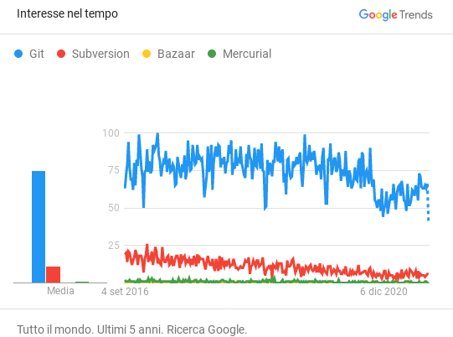
Sistemi di controllo di versione
Esistono altri sistemi di controllo di versione oltre a Git: SVN, Mercurial, Bazaar. Tuttavia, Git detiene la maggioranza assoluta in fatto d’uso.

Slide 8

Servizi di Hosting Git
Esistono alcuni siti che offrono servizi di hosting per repository Git.
I più famosi sono GitHub, GitLab e BitBucket.
Il solo GitHub a Settembre 2021 ospita oltre 49 milioni di repository e 76 milioni di utenti

Slide 9
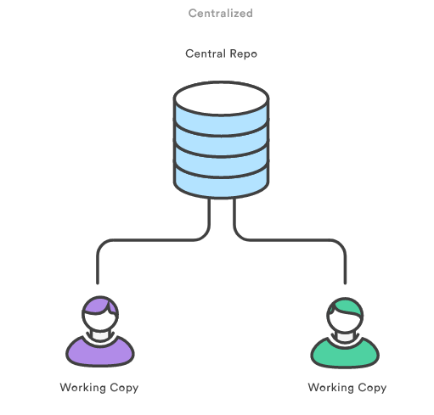
Struttura di un Repository
Ognuno possiede una propria copia completa del repository.

Slide 10
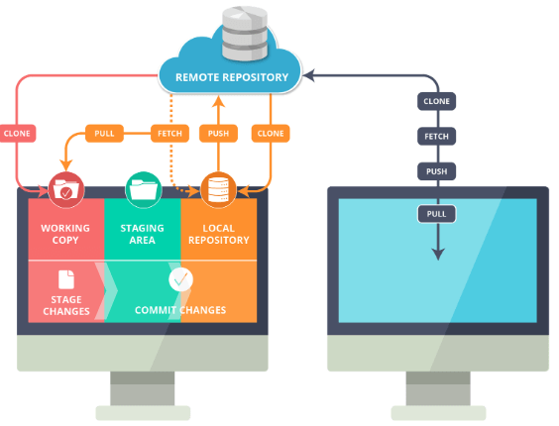
Struttura di un Repository
Sviluppatore A
Sviluppatore B

Slide 11
Tipi di Repository
Repository locale (local)
Repository in cui si è i soli a lavorare, è utile per tenere traccia dello sviluppo del proprio codice (i bug ce li scriviamo anche da soli).
Repository remoto (bare)
Repository posto su un server in cui più utenti possono lavorare sullo stesso codice. In questo caso si tiene traccia anche dei singoli utenti che hanno apportato una qualunque modifica al progetto.

Slide 12
Repository Locale
In un repository locale, parte remota e parte locale sono unite all’interno della stessa cartella. Visivamente appaiono i nostri file con in aggiunta una cartella chiamata .git
Creazione da Smartgit:
Repository → Add or Create → path della cartella da creare → Ok
Creazione da shell:
mkdir <nome-progetto>
cd <nome-progetto>
git init
touch .gitignore
git add .gitignore
git commit -m “primo commit”
Questa parte riporta nella stessa condizione della creazione da SmartGit

Slide 13
Repository Remoto
In un repository remoto, bisogna prima creare il repository su una cartella remota e poi clonare localmente il progetto sulla propria macchina. In questo repository si può subito notare che i nostri file non appaiono e sono presenti solo le cartelle di indexing di Git.
SmartGit non supporta la creazione di un repository bare, quindi bisogna crearlo da shell:
cd <nome-directory-remota> (Esempio /mnt/SHARE o /mnt/Git )
mkdir <nome-progetto> && cd <nome-progetto>
git init --bare
Dopodiché bisogna clonare il repository all’interno di una cartella della propria macchina. Fatto questo si può procedere all’inserimento del primo file e commit.
Da SmartGit:
Repository → Clone

Slide 14
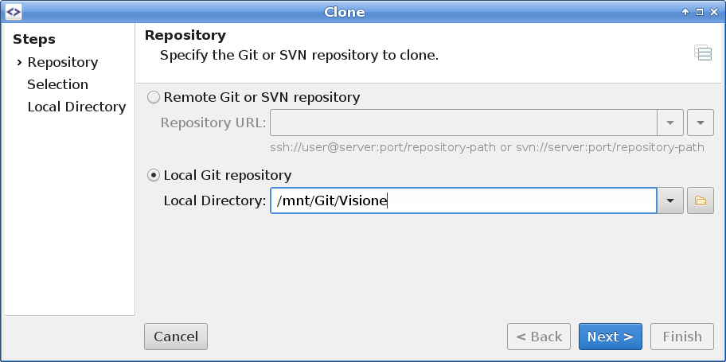
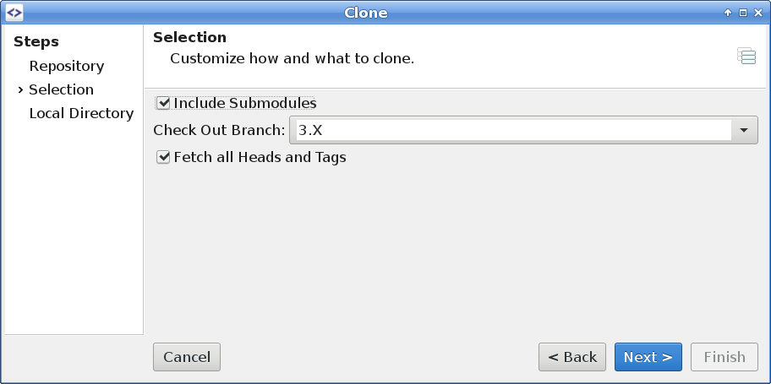
Repository Remoto (2)

Slide 15
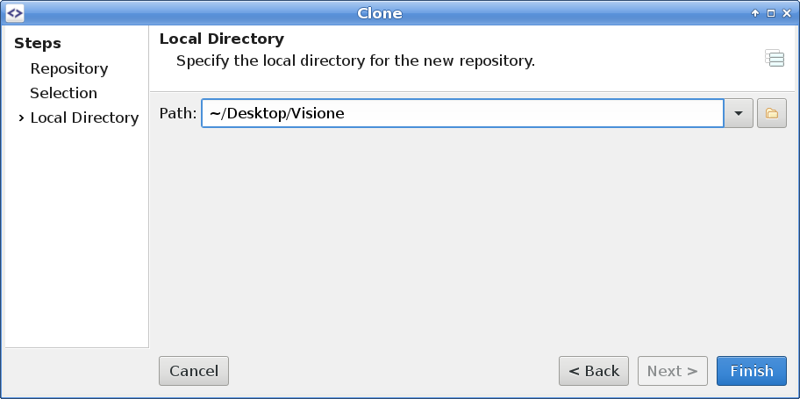
Repository Remoto (3)
Selezionare la cartella locale su cui verrà clonato il progetto.

Slide 16
.gitignore
Il file .gitignore indica una sequenza di espressioni regolari con cui escludere determinati file dalla struttura del progetto.
Può essere inserito manualmente o attraverso il comando “Ignora” su SmartGit, che permette di specificare se ignorare il file specifico o un pattern associato.
E’ possibile specificare un file .gitignore per ogni cartella del repository oppure una globale dalla cartella principale del progetto.
.gitignore agisce sulle directory solo nel livello in cui è inserito. Per fare sì che delle sottocartelle vengano ignorate a prescindere da dove si trovino bisogna utilizzare il pattern ** .
Esempio: **/objs o **/mocs ignora tutte le cartelle chiamate objs e mocs in qualunque punto si trovino nella struttura del progetto.

Slide 17
Esempio di .gitignore
# This file is used to ignore files which are generated
# ----------------------------------------------------------------------------
*.autosave
*.a
*.core
*.moc
*.o
*.pro.user*
**/bin
**/mocs
**/objs
**/build

Slide 18
Commit
Effettuare un commit permette di portare i file selezionati dalla staging area al repository locale, in questo modo si salvano i cambiamenti locali fino a quel punto.
Un commit non manda dati sul repository remoto, ma solo nella propria copia locale.
I commit non si pagano, quindi non bisogna trattenersi dal farne quanti più ci sembra opportuno, soprattutto quando si effettuano modifiche che toccano parecchi punti del programma.
È sempre possibile (e fortemente consigliato) riorganizzare la struttura dei commit in un secondo momento, generalmente prima di effettuare un push sul server.

Slide 19

Commit (2)
È buona pratica prima di effettuare un push di avere dei messaggi di commit descrittivi, referenziando eventuali ticket e/o essendo espliciti nelle modifiche effettuate. Questo si rivela molto utile quando si vuole ricercare in un secondo momento per una modifica (o bug fix) fatto in precedenza.
La prima riga del commit viene formattata automaticamente come titolo da SmartGit, ed è l’unica parte che appare nel riassunto del commit. Si può quindi utilizzare una descrizione generica e sotto fare riferimento alle modifiche dettagliate.

Slide 20
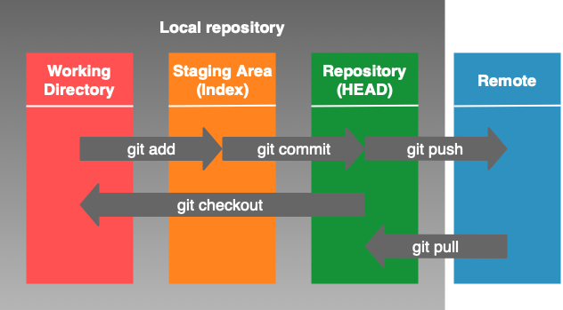
Struttura di un Repository

Slide 21
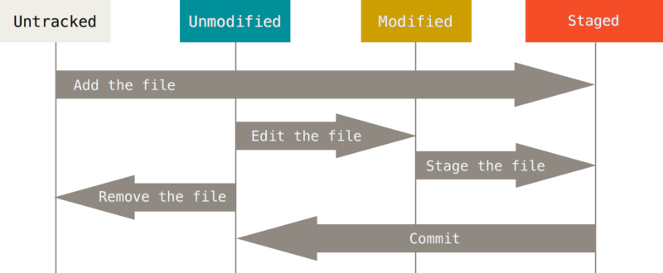
Staging Area
Tutte le operazioni sui file modificano lo stato del file all’interno della repository. Utenti alle prime armi tendono a passare direttamente dallo stato di modifica al commit. Capire e utilizzare la staging area invece è quella che ci consente di comprendere davvero quello che sta succedendo.

Slide 22
Muoversi tra gli stati
Discard
Annulla le modifiche effettuate ai file selezionati, riportando lo stato a Unmodified, riportandolo di fatto alla forma dell’ultimo commit.
Remove
Rimuove il file dal repository, ma non cancella il file stesso dalla cartella in cui si trova. Il file viene marcato con lo stato Removed. Bisogna effettuare il commit affiché la rimozione abbia effetto.
Delete
Cancella il file dalla directory attuale. Se il file non era aggiunto al repository (Untracked) viene rimosso. Se il file faceva parte del repository il file viene rimosso e marcato come stato Removed.

Slide 23
Riorganizzare i Commit
Durante la fase di lavoro è bene fare quanti più commit possibili. Almeno uno per ogni modifica logica al programma, mentre per modifiche più lunghe e/o corpose anche di più, evitando di fare passare giorni tra un commit e l’altro.
Prima di
Gli strumenti che ci consentono di riorganizzare i commit sono:
- Squash Commit
- Edit Commit Message
- Undo Last Commit
- Commit con “amend”

Slide 24
Staging Area (2)
SmartGit aggiunge gli stati Added Modified e Staged Modified.
Il commit viene selezionato automaticamente per i file in stato Staged.

Slide 25
Stage Modified?
Stage Modified è utile perché sottilinea che l’utente ha marcato quei file come buoni e pronti per un commit, ma in un momento successivo questi sono stati modificati.
Essendo uno stato a parte, un discard su un file in stato Stage Modified sarà riportato a Staged.

Slide 26
Push e Pull
Push permette di inviare tutti i commit pendenti all’interno del repository locale sul repository remoto. Una volta effettuato questi saranno visibili e disponibili a tutti i programmatori che lavorano sul progetto.
Pull permette scaricare le modifiche caricate sul server remoto. Se vi sono modifiche nel proprio repository locale non presenti sul server e viene fatto un pull, i commit scaricati risulteranno nell’albero di lavoro prima delle modifiche correnti locali. Questi possono generare conflitti o errori, pertanto è utile utilizzare degli accorgimenti quando si lavora in più persone (lo vedremo più avanti).
Nota: se si vuole effettuare un Push, ma il server contiene dati più nuovi di quelli locali, il Push fallirà e sarà necessario effettuare un Pull per sincronizzare i repository prima di procedere al Push.

Slide 27
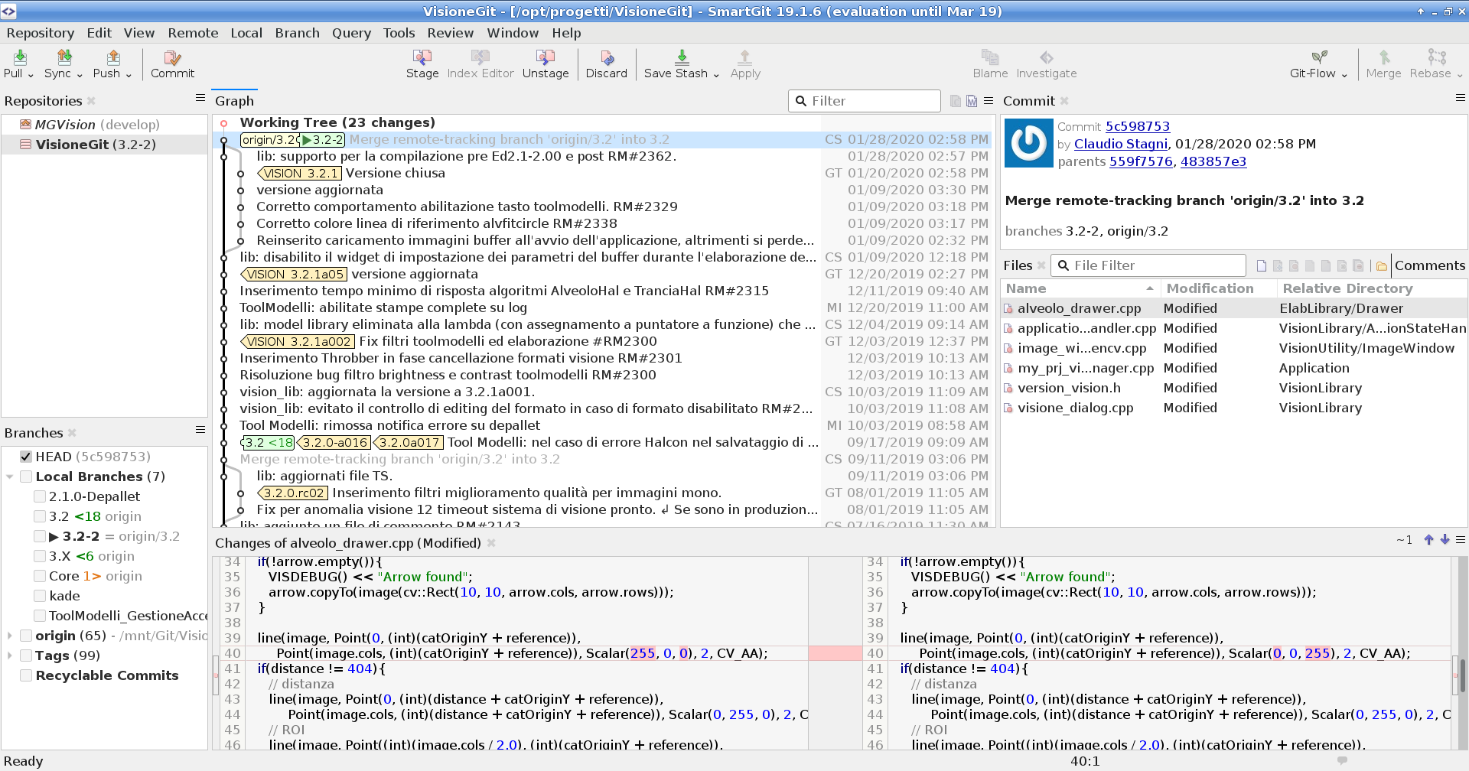
SmartGit - Schermata di Log
Premendo sul pulsante Log è possibile vedere l’intera strutture del working tree con lo storico e tutti i rami associati.

Slide 28
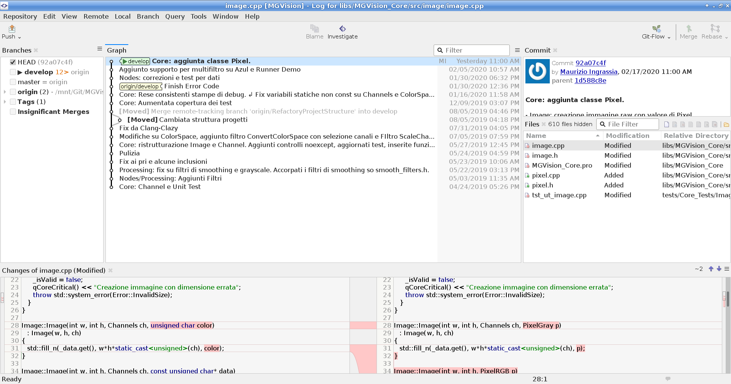
SmartGit – File Log
Selezionando un singolo file dalla finestra di lavoro o quella di Log, è possibile visualizzare il log dello storico di quel singolo file
Tramite pulsante Investigate, è possibile visualizzare lo storico dei cambiamenti delle singole linee di codice.

Slide 29
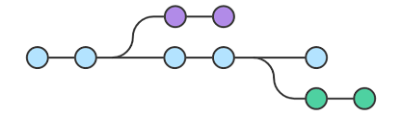
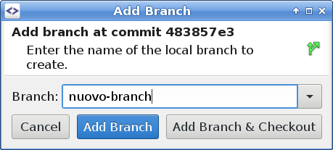
Branching
Creare un branch significa creare un ramo che si discosta dal Working Tree principale. Questo branch può proseguire a sé o riunificarsi al ramo principale in seguito (merging).
Per creare un branch da SmartGit, selezionare il commit da cui partire e col tasto destro → Add Branch

Slide 30
Branching (2)
Creare un proprio branch è utile quando si lavora in gruppo, per evitare che venga pushato codice sullo stesso ramo si cui si sta lavorando.
Lavorare in più persone nello stesso ramo è la fonte della maggior parte dei problemi su Git.
Quando si implementa una nuova feature, spesso è richiesta una sequenza di più commit che però ha senso solo una volta terminata. Conviene quindi creare un branch con la feature e fare un merge alla fine del ramo principale, che può eventualmente procedere per conto suo.
Cancellare un branch locale non comporta la cancellazione del ramo sul server, rimuove solamente la copia locale nella propria macchina.
Lavorare sullo stesso file sullo stesso ramo richiede quasi certamente un merge, un rebase o altro che richiede più di una sequenza di pull e push.
Utilizzare lo stesso ramo in più persone contemporaneamente vi porterà sicuramente problemi. Questi non sono dovuti allo strumento, ma a un suo utilizzo erroneo.

Slide 31
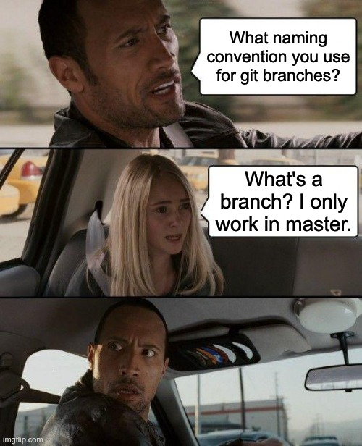
Branching (3)

Slide 32
Checkout
Checkout permette di spostarsi tra branch o singoli commit. Effettuare checkout su branch remoti o locali permette di spostarsi su di essi ed effettuare nuovi commit a seguire.
Effettuare un checkout porta la propria cartella di lavoro (file e tutto il resto) allo stato del ramo attuale, è quindi possibile muoversi tra diversi punti del software come se fossero nella propria macchina.
Attenzione: prima di effettuare un checkout su un altro ramo controllare di non avere modifiche in corso che non sono state committate. Per evitare confusione o possibili problemi, effettuare un commit temporaneo (che può essere riportato indietro con un undo) oppure creare uno stash.
Effettuare checkout su un commit che non presenta una label di un branch è possibile solo in modalità read-only. Verrà creato un branch locale in sola lettura e non si potranno effettuare modifiche o commit su di esso.

Slide 33

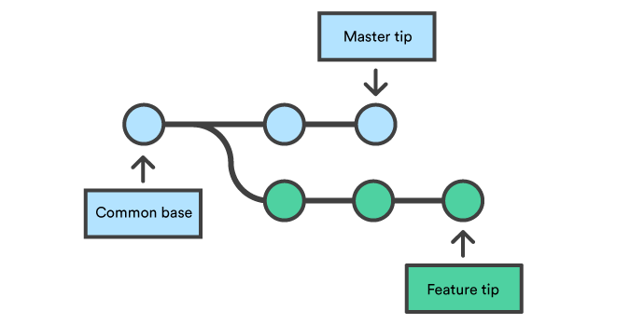
Merge
Merge permette di unificare due rami separati in uno solo. Si usa quando da un branch separato si vogliono riversare le modifiche sul ramo di sviluppo. E’ ovviamente possibile fare merge tra branch separati.

Slide 34
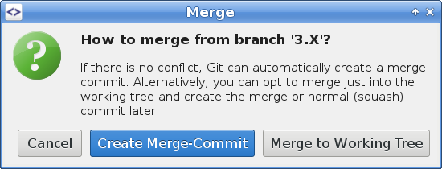
Merge (2)
Per effettuare un merge su SmartGit, fare checkout sul ramo in cui si vuole ricevere il merge. Portarsi sul ramo che si vuole unificare e selezionare dal menù la voce Merge.

Slide 35
Merge Commit
Merge commit crea un nuovo commit contente il merge dei due rami. Utile nel caso di feature branch o quei casi in cui è logicamente meglio tenere visivamente separati i due rami.

Slide 36
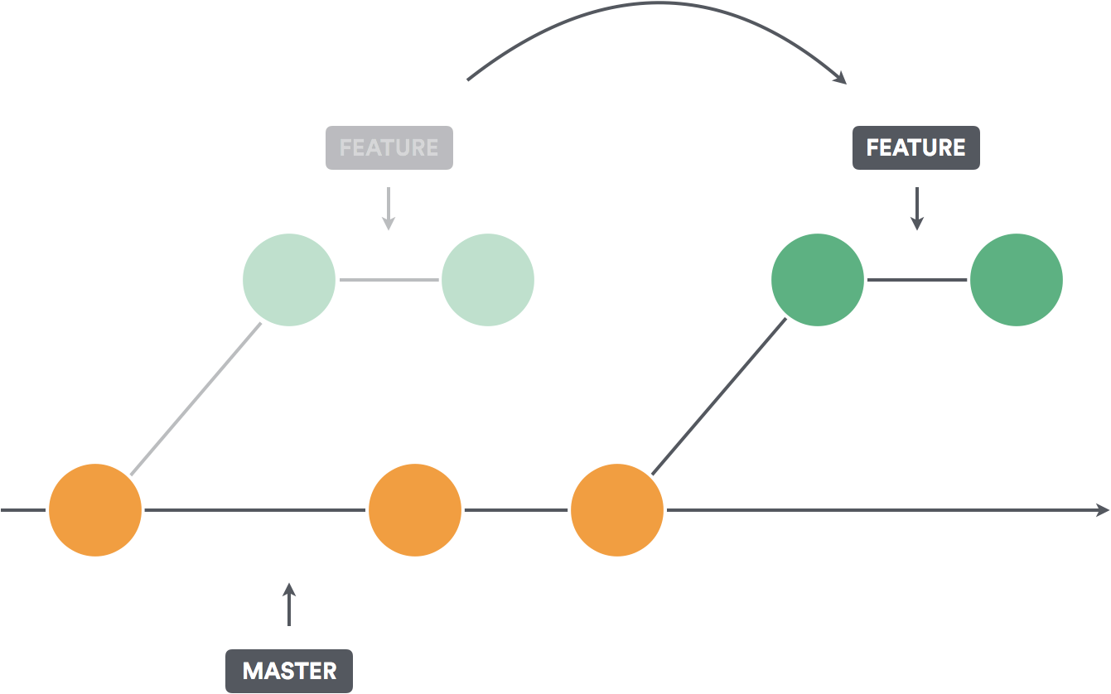
Rebase
Sto lavorando sul mio ramo per una nuova feature o una modifica che richiede un certo tempo. Il ramo di sviluppo va avanti in seguito ad altre modifiche. Più il ramo di sviluppo si allontana dal mio, più il merge sarà difficoltoso. Inoltre potrei avere bisogno di modifiche via via presenti sul ramo di sviluppo.
Rebase permette di spostare la base da cui parte un branch in un punto più avanti del repository.

Slide 37
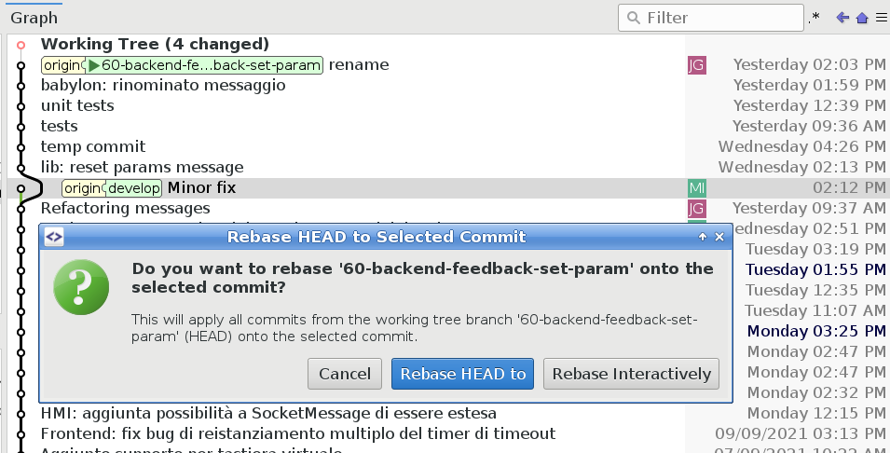
Rebase (2)
Per eseguire il rebase bisogna avere fatto il checkout sul ramo che si vuole spostare , dopodiché bisogna selezionare il ramo su cui si intende spostare il ramo e selezionare “rebase”.

Slide 38
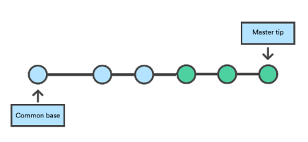
Fast Forward Merge
Fast Forward Merge, selezionando l’opzione “Merge to Working tree” unisce due rami attaccando un ramo dopo l’altro. Per tanto alla fine di esso non si vedranno due rami che prima divergono e poi si riuniscono, ma come un unico ramo. Questo tipo di merge non è possibile se i due branch divergono, ed è quindi consigliato per piccoli merge e se il repository non è andato troppo avanti nei cambiamenti.
Tuttavia se prima viene effettuato un Rebase, il Fast Forward Merge avrà sempre successo.
Notare che il ramo feature non è più presente nella seconda immagine, e master si è spostato.

Slide 39
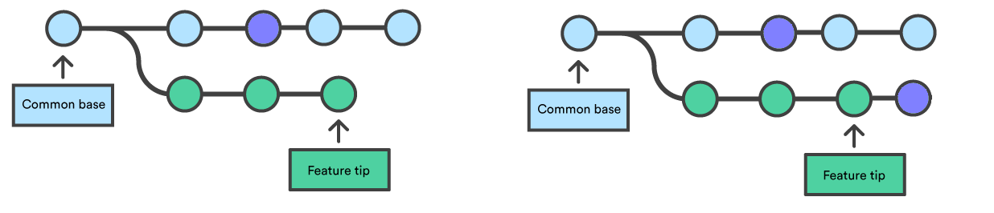
Cherry-pick
Consente di duplicare un commit (e solo quello) appartenente ad un altro ramo sul ramo corrente. Un utilizzo ricorrente è quello per cui un commit con un bug fix effettuato su un ramo può essere spostato singolarmente in diversi rami di versione o sul ramo corrente.
Per fare in modo che gli cherry-pick siano efficaci, è quindi buona norma isolare commit con bug fix o commit.Cherry-pick inoltre può essere effettuato selezionando commit multipli consecutivi.
Per effettuare uno cherry-pick da SmartGit, fare checkout sul branch che vuole ricevere il commit. Selezionare poi il commit su cui fare cherry-pick e selezionare la funzione dal menu o tramite il tasto destro.
Commit da copiare

Slide 40
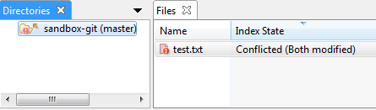
SmartGit - Conflict Solver
Un merge, uno cherry-pick o un rebase possono fallire nel caso in cui ci siano delle modifiche che SmartGit non è in grado di unire correttamente. In questo caso, i file correttamente uniti verranno rappresentati in stato Staged, gli altri saranno marcati come Conflicted.
Sarà possibile scegliere come risolvere il conflitto, se lasciare interamente una delle due versione del file o se risolvere manualmente i conflitti. Selezionando Conflict Solver verrà aperta una schermata di meld, in cui si potrà risolvere il conflitto manualmente. Una volta salvato il file esso verrà portato in stato Staged.

Slide 41
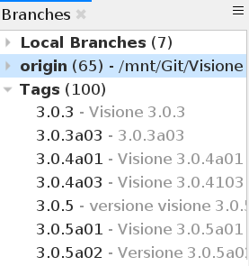
Tag
E’ possibile aggiungere delle etichette a un determinato commit o ramo. Questo permette di marcare un determinato punto e renderlo facilmente accessibile in seguito.
Normalmente i tag vengono utilizzati per marcare le versioni di applicazioni di libreria o applicazione.

Slide 42
Domande
Devo fare un checkout su un altro ramo, ma ho delle modifiche in corso non committate, cosa faccio?
Devo compilare il codice attuale, senza includere le modifiche che ho in corso e non ho committato, cosa faccio?

Slide 43
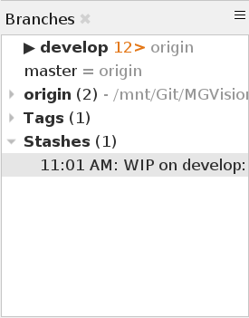
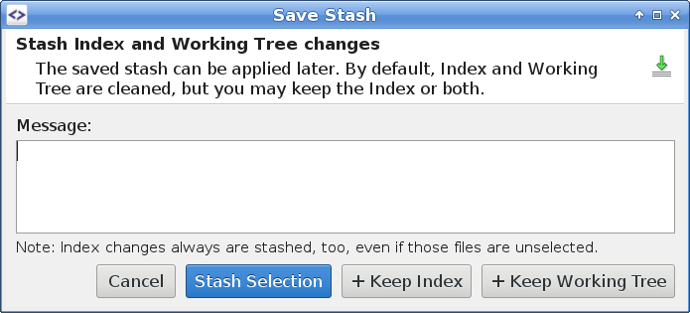
Stash
Stash consente di salvare le modifiche in corso non committate e spostate su un menù apposito (rappresenta uno stato separato a tutti gli effetti). Le modifiche salvate vengono quindi rimosse dalla working directory e spostate. In questo modo è possibile risolvere i problemi prima elencati. In un qualunque momento è possibile riapplicare i file salvati sullo stash nella directory corrente tramite apply.

Slide 44
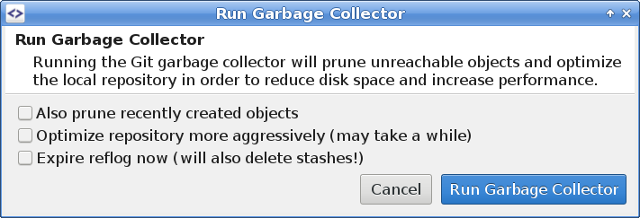
SmartGit - Pulire il Repository
Il repository locale si può “sporcare” di dati non più utilizzati dovuti a commit temporanei o altro, questo causa un aumento della dimensione non necessario, che a lungo andare può diventare di dimensioni considerevoli
È possibile visualizzare i commit “morti” spuntando su Branches la voce “Recyclable Commits” (Lost Index nelle versioni precedenti). Questi possono essere puliti in sicurezza dal proprio repository locale andando sul menu Local → Run Garbage Collector

Slide 45
Risorse utili
https://www.atlassian.com/git/tutorials/why-git
https://rogerdudler.github.io/git-guide/index.it.html
https://girliemac.com/blog/2017/12/26/git-purr/
https://get-git.readthedocs.io/it/latest/index.html
https://docs.syntevo.com/SmartGit/Latest/

Slide 46
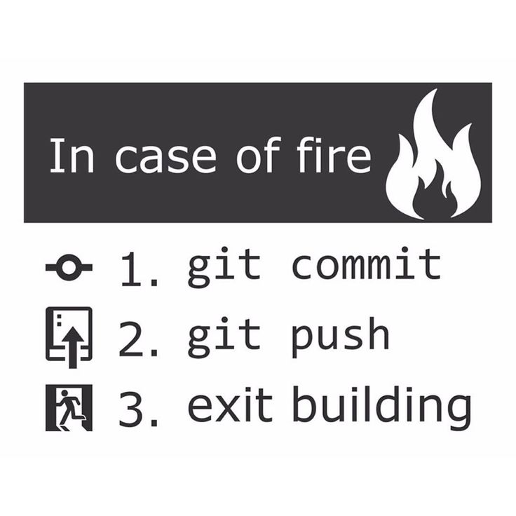
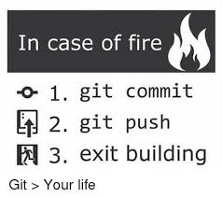
Fine

Slide 47
Riferimenti
https://trends.google.com
https://github.com/search?q=is:public
https://www.geeksforgeeks.org/version-control-systems/
https://www.c-sharpcorner.com/article/git-and-github-version-control-local-and-remote-repository/
Ultima revisione: 13/10/2021

